Slide 1
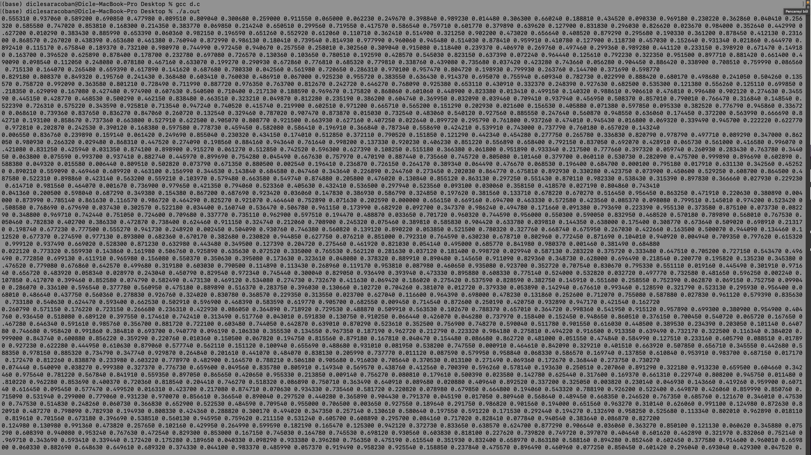
Vector_dict fonksiyonu:

Slide 2
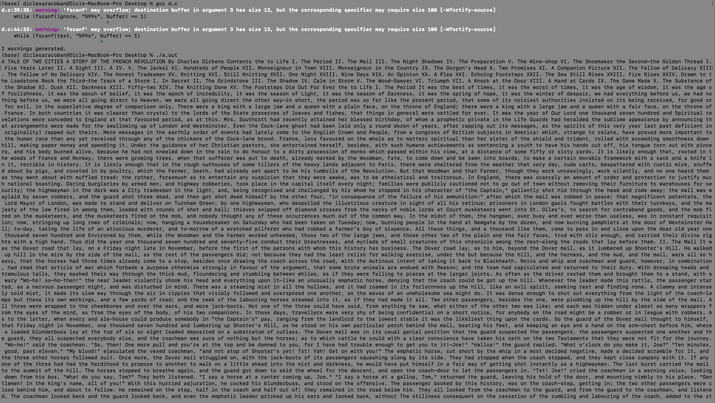
Read_text fonksiyonu:

Slide 3
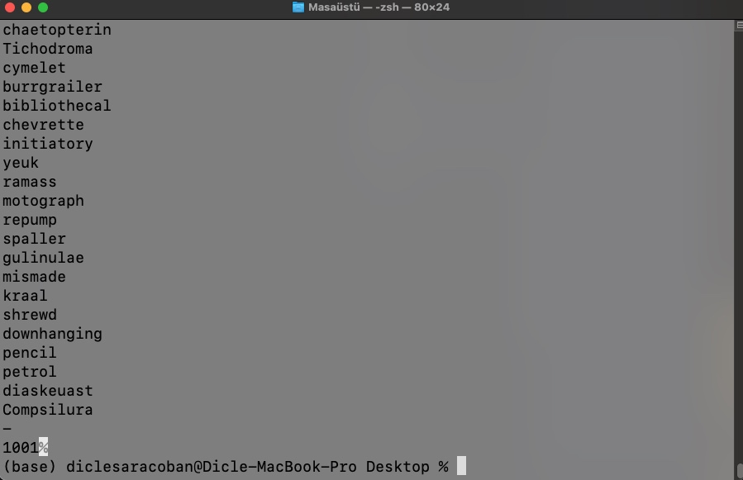
Read_dict fonksiyonu:

Slide 4
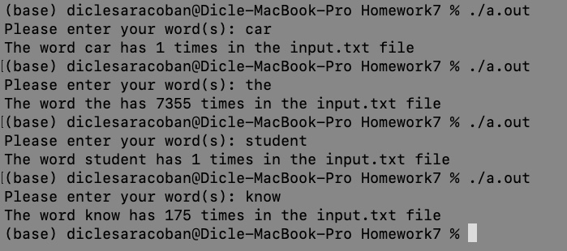
Inputta olan kelimelere bakma:

Slide 5
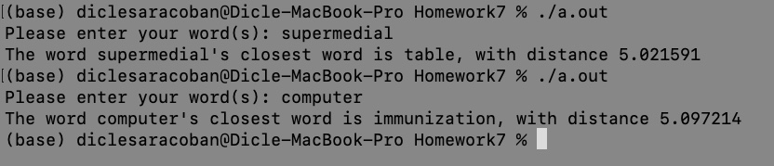
Inputta olmayıp dictionary’de olan kelimenin yakını:

